Slide 1

第三章 牛顿运动定律
第1讲 牛顿第一定律 牛顿第三定律

Slide 2


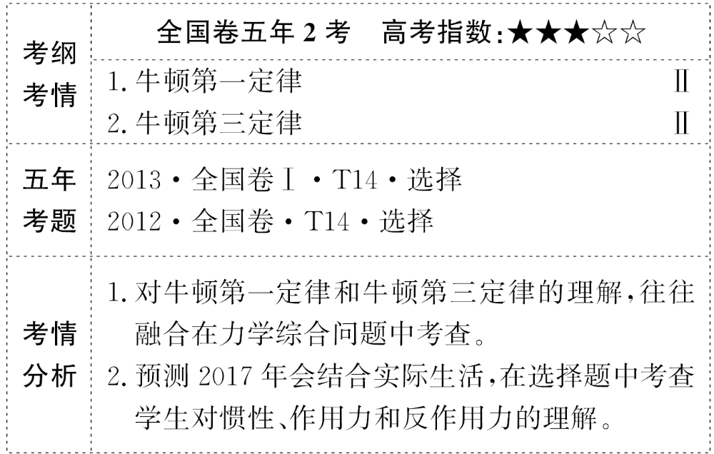

Slide 3
【主干回顾】教材梳理 固知识根基
知识点1 牛顿第一定律
1.牛顿第一定律：
(1)内容：一切物体总保持_____________状态或_____
状态,除非作用在它上面的力迫使它_____________。
匀速直线运动
静止
改变这种状态

Slide 4
(2)适用条件。
①宏观、_____运动的物体;
②物体处于_____参考系中。
低速
惯性

Slide 5
2.牛顿第一定律的意义：
(1)指出了_________都有惯性。
(2)指出力不是_____物体运动状态的原因,而是_____
物体运动状态的原因,即产生_______的原因。
一切物体
维持
改变
加速度

Slide 6
3.惯性：
(1)定义：物体具有的保持原来_____________状态或
_____状态的性质。
(2)性质：惯性是_________都具有的性质,是物体的固
有属性,与物体的运动情况和受力情况_____。
匀速直线运动
静止
一切物体
无关

Slide 7
静止
匀速
(3)表现：物体不受外力作用时,有保持_____或_____
_________状态的性质;物体受到外力作用时其惯性大
小表现在运动状态改变的_________上。
直线运动
难易程度

Slide 8
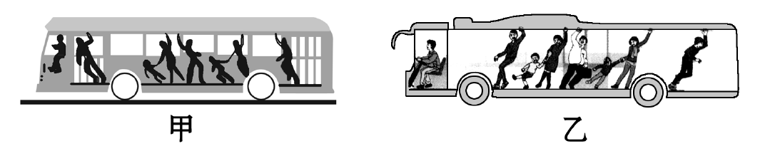
质量
质量
(4)量度：_____是惯性大小的唯一量度,_____大的物
体惯性大,_____小的物体惯性小。
如图所示,图甲中公交车减速行驶,图乙中公交车加速
行驶。
质量

Slide 9
由图甲可知,公交车在减速,乘客由于惯性,相对车厢有
_______________,故乘客向前倾;由图乙可知,公交车
在加速,乘客由于惯性,相对车厢有_______________,
故乘客向后倾。
向前运动的速度
向后运动的速度

Slide 10
知识点2 牛顿第三定律
1.牛顿第三定律的内容：两个物体之间的作用力和反
作用力总是_________、_________,作用在_________
_____。
2.牛顿第三定律的意义：建立了相互作用物体之间的
联系及_________________的相互依赖关系。
大小相等
方向相反
同一条直
线上
作用力与反作用力

Slide 11
【思维诊断】静心思考 除思维误区
(1)物体不受外力时一定处于静止状态。( )
(2)惯性即惯性定律。( )
(3)运动的物体惯性大,静止的物体惯性小。( )
(4)两个大小相等、方向相反、作用在同一直线上的力一定是相互作用力。( )

Slide 12
(5)作用力与反作用力的关系不随运动状态的变化而变化。( )
(6)人走在松软土地上下陷时,人对地面的压力大于地面对人的支持力。( )

Slide 13
提示：(1)×。物体不受外力时处于平衡状态(匀速直线运动状态或静止状态)。
(2)×。惯性是物体的固有属性,而惯性定律是一条动力学定律。
(3)×。惯性大小的唯一量度是质量。
(4)×。两个大小相等、方向相反、作用在同一直线上的力也可能是一对平衡力。

Slide 14
(5)√。作用力与反作用力始终大小相等、方向相反,与物体运动状态无关。
(6)×。人对地面的压力和地面对人的支持力是一对作用力和反作用力,大小相等。

Slide 15
【小题快练】基础小题 测基本能力
1.(多选)(牛顿第一定律)关于牛顿第一定律的说法正确的是( )
A.牛顿第一定律是理想的实验定律
B.牛顿第一定律说明力是改变物体运动状态的原因
C.惯性定律与惯性的实质是相同的
D.物体的运动不需要力来维持

Slide 16
【解析】选B、D。牛顿第一定律是物体在理想条件下的运动规律,反映的是物体在不受力的情况下所遵循的规律,而自然界中不受力的物体是不存在的,所以A错误;惯性是物体保持原有运动状态不变的一种性质,惯性定律(即牛顿第一定律)则反映物体在一定条件下的运动规律,故C错误;由牛顿第一定律可知,物体的运动不需要力来维持,但要改变物体的运动状态则必须有力的作用,所以选项B、D正确。

Slide 17
2.(惯性)物体A的质量为10kg,物体B的质量为20kg,A、B分别以20m/s和10 m/s的速度运动,则下列说法中正确的是( )
A.A的惯性比B大
B.B的惯性比A大
C.A和B的惯性一样大
D.不能确定A、B的惯性大小关系

Slide 18
【解析】选B。质量是物体惯性大小的唯一量度,质量越大,惯性越大,惯性大小与速度大小无关,故B的惯性比A大,选项B正确,选项A、C、D都错。

Slide 19
3.(作用力与反作用力)关于作用力和它的反作用力,下面说法中正确的是( )
A.一个作用力和它的反作用力的合力等于零
B.作用力和反作用力可以是不同性质的力
C.作用力和反作用力同时产生,同时消失
D.两物体处于相对静止时,它们之间的作用力和反作用力的大小才相等

Slide 20
【解析】选C。一对相互作用力分别作用于两个物体上,不能合成,A错误;一对相互作用力性质相同,同时产生,同时消失,大小一直相等,方向相反,与运动状态无关,C正确,B、D错误。

Slide 21
4.(牛顿第三定律)一个榔头敲在一块玻璃上把玻璃打碎了。对这一现象,下列说法正确的是( )
A.榔头敲玻璃的力大于玻璃对榔头的作用力,所以玻璃才碎裂
B.榔头受到的力大于玻璃受到的力,只是由于榔头能够承受比玻璃更大的力才没有碎裂

Slide 22
C.榔头和玻璃之间的作用力应该是等大的,只是由于榔头能够承受比玻璃更大的力才没有碎裂
D.因为不清楚玻璃和榔头的其他受力情况,所以无法判断它们之间的相互作用力的大小

Slide 23
【解析】选C。因为相同大小的力作用在不同的物体上效果往往不同,所以不能从效果上去比较作用力与反作用力的大小关系。由牛顿第三定律知,作用力与反作用力等大、反向,故选项C正确。

Slide 24
考点1 对牛顿第一定律的理解
1.惯性的两种表现形式：
(1)物体的惯性总是以保持“原状”或反抗“改变”两
种形式表现出来。
(2)物体在不受外力或所受的合外力为零时,惯性表现
为使物体保持原来的运动状态(静止或匀速直线运动)。

Slide 25
2.牛顿第一定律与牛顿第二定律的关系：
(1)牛顿第一定律不是实验定律,它是以伽利略的“理想实验”为基础,经过科学抽象、归纳推理而总结出来的;牛顿第二定律是通过探究加速度与力和质量的关系得出的实验定律。

Slide 26
(2)牛顿第一定律不是牛顿第二定律的特例,而是不受任何外力的理想情况,在此基础上,牛顿第二定律定量地指出了力和运动的联系：F=ma。

Slide 27
【特别提醒】
对惯性和惯性定律的两点提醒
(1)惯性不是一种力,对物体受力分析时,不能把“惯性力”作为物体实际受到的力。
(2)惯性与惯性定律不同。惯性是物体保持原有运动状态不变的一种性质,与物体的受力无关;惯性定律(牛顿第一定律)则反映物体在一定条件下的运动规律。

Slide 28
【典例】关于惯性的大小,下列说法中正确的是( )
A.高速运动的物体不容易停下来,所以物体运动速度越
大,惯性越大
B.用相同的水平力分别推放在地面上的两个材料不同
的物体,则难以推动的物体惯性大
C.两个物体只要质量相同,那么惯性大小就一定相同
D.在月球上举重比在地球上容易,所以同一个物体在月
球上比在地球上惯性小

Slide 29
【解题探究】
(1)量度物体惯性大小的物理量是_____。
(2)物体_____越大,其惯性也越大。
质量
质量

Slide 30
【解析】选C。惯性是物体的固有属性,只与物体的质量有关,与物体的速度、受力情况和地理位置均无关,C正确。

Slide 31
【过关题组】
1.(2016·舟山模拟)关于牛顿第一定律,下列说法中正确的是( )
A.它表明了力是维持物体运动状态的原因
B.它表明了物体具有保持原有运动状态的性质
C.它表明了改变物体的运动状态并不需要力
D.由于现实世界不存在牛顿第一定律所描述的物理过程,所以牛顿第一定律没有用处

Slide 32
【解析】选B。牛顿第一定律揭示运动和力的关系：力是改变物体运动状态的原因,而不是维持物体运动状态的原因,故选项B正确。

Slide 33
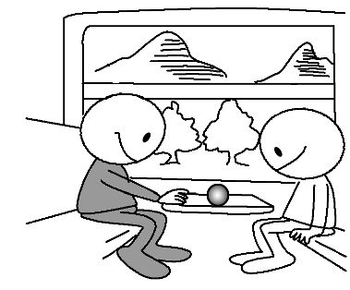
2.(多选)如图所示,在匀速前进的磁悬浮列车里,小明将一小球放在水平桌面上,且小球相对桌面静止。关于小球与列车的运动,下列说法正确的是( )

Slide 34
A.若小球向前滚动,则磁悬浮列车在加速前进
B.若小球向后滚动,则磁悬浮列车在加速前进
C.磁悬浮列车急刹车时,小球向前滚动
D.磁悬浮列车急刹车时,小球向后滚动

Slide 35
【解析】选B、C。列车加(减)速时,小球由于惯性保持原来的运动状态不变,相对于车向后(前)滚动,选项B、C正确。

Slide 36
3.(2016·黄山模拟)下列说法正确的是( )
A.在高速公路上高速行驶的轿车的惯性比静止在货运场的集装箱货车的惯性大
B.牛顿第一定律可以用实验来验证
C.在粗糙水平面上滚动的小球最后会停下来是因为小球的惯性逐渐变为零
D.物体的速度逐渐增大同时加速度逐渐减小是有可能的

Slide 37
【解析】选D。惯性是物体的固有属性,质量是其唯一量度,A、C错误;牛顿第一定律是牛顿在伽利略实验的基础上,加上理想化的推理得出的规律,不能用实验来验证,B错误;物体可以做加速度减小的加速运动,D正确。

Slide 38
【回顾空间】
1.请写出以上各题考查的知识点：
题号 | 1 | 2 | 3
知识点 | _____________ | _____ | ___________ _________
惯性、牛顿
牛顿第一定律
惯性
第一定律

Slide 39
2.请写出分析第2题的思路：
(1)列车急刹车时,小球___________________________
__________________________。
(2)列车加速前进时,小球_________________________
____________________________。
由于惯性保持原来的运动状态
不变,故相对于列车向前滚动
由于惯性保持原来的运动状
态不变,故相对于列车向后滚动

Slide 40
【加固训练】
1.火车在长直的轨道上匀速行驶,门窗紧闭的车厢内有一人向上跳起,发现仍落回到原处,这是因为( )
A.人跳起后,车厢内空气给他以向前的力,带着他随火车一起向前运动
B.人跳起的瞬间,车厢的地板给人一个向前的力,推动他随火车一起运动

Slide 41
C.人跳起后,车继续前进,所以人落下必然偏后一些,只是由于时间很短,偏后的距离不易观察出来
D.人跳起后直到落地,在水平方向上人和车具有相同的速度

Slide 42
【解析】选D。人与火车共同运动,具有向前的速度。当人向上跳起后,由于惯性将保持原水平方向的速度,所以仍落回原处。

Slide 43

2.(2016·武汉模拟)月球表面上的重力加速度为地球
表面上的重力加速度的 ,同一个飞行器在月球表面上
时与在地球表面上时相比较( )
A.惯性减小为在地球上的 ,重力不变
B.惯性和重力减小为在地球上的
C.惯性不变,重力减小为在地球上的
D.惯性和重力都不变

Slide 44
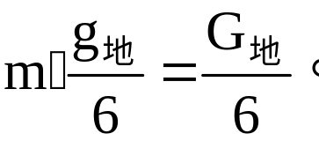
【解析】选C。物体的惯性大小仅与物体的质量大小有
关,因质量是恒量,同一物体的质量与它所在的位置及
运动状态无关,所以这个飞行器从地球到月球,其惯性
大小不变,物体的重力是个变量,这个飞行器在月球表
面上的重力为G_{月}=mg_{月}=

Slide 45
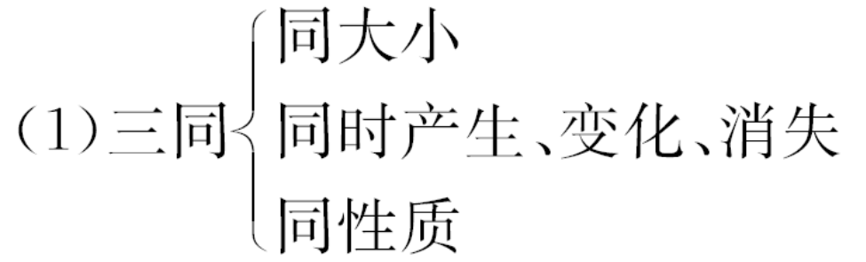
考点2 牛顿第三定律的理解与应用
1.相互作用力的特点：“三同、三异、三无关”。

Slide 46
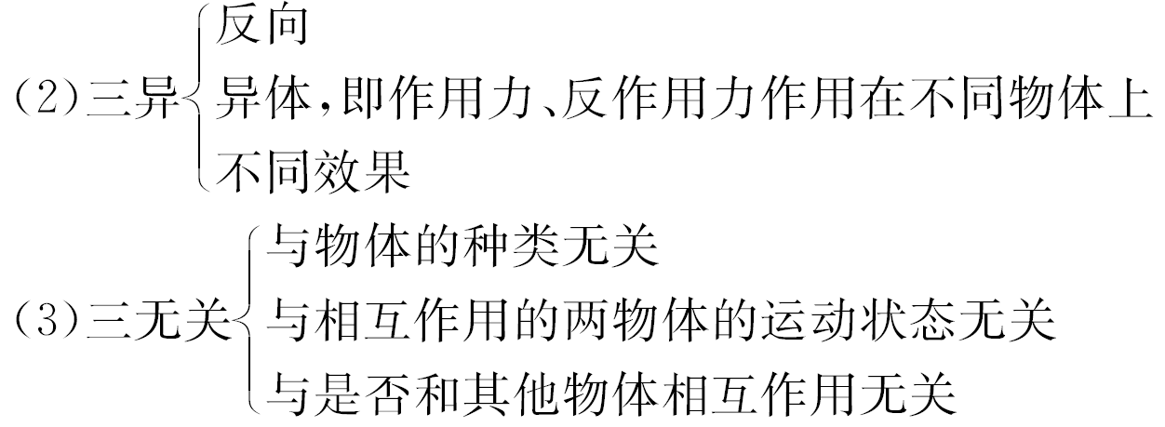

Slide 47
2.一对平衡力与作用力、反作用力的不同点：
名称 项目 | 一对平衡力 | 作用力与反作用力
作用对象 | 同一个物体 | 两个相互作用的 不同物体
作用时间 | 不一定同时产生、 同时消失 | 一定同时产生、 同时消失
力的性质 | 不一定相同 | 一定相同
作用效果 | 可相互抵消 | 不可抵消

Slide 48
【特别提醒】
应用牛顿第三定律时应注意的三点
(1)定律中的“总是”说明对于任何物体,在任何情况下牛顿第三定律都是成立的。
(2)作用力与反作用力因作用物体不同,所产生的效果(运动效果或形变效果)往往不同。

Slide 49
(3)作用力与反作用力只能是一对物体间的相互作用力,不能牵扯第三个物体。

Slide 50
【过关题组】
1.在某次游戏中,两位同学面对面站立、手掌相对并用
力推对方,关于这两个人的推力下列理解正确的是
( )
A.力气大的一方给对方的推力大于对方给他的推力
B.由于作用力和反作用力总是大小相等的,所以谁也推
不动对方

Slide 51
C.两人的推力同时出现,同时增大,同时消失
D.两人的推力大小相等,方向相反,作用在同一条直线上,因此是一对平衡力

Slide 52
【解析】选C。两位同学面对面站立、手掌相对并用力推对方,这两个人的推力属于作用力和反作用力(不是平衡力),总是大小相等、同时变化的,A、D错误,C正确;每个人受到多个力的作用,不能只从推力上判定谁能够推动谁,B错误。

Slide 53
2.人站在楼梯的水平踏板上静止不动,以下表述正确的
是( )
A.人受到的重力和踏板对人的支持力是一对作用力和
反作用力
B.人对踏板的压力和踏板对人的支持力是一对平衡力
C.人受到重力和支持力的作用
D.人受到重力、支持力和静摩擦力的作用

Slide 54
【解析】选C。分析人的受力,人受重力和支持力的作用,C对,D错;人受到的重力和踏板对人的支持力是平衡力,A错;人对踏板的压力和踏板对人的支持力是一对作用力和反作用力,B错。所以本题选择C。

Slide 55
3.某人用绳子将一桶水从井内向上提的过程中,不计绳子的重力,以下说法正确的是( )
A.只有在桶匀速上升过程中,绳子对桶的拉力才等于桶对绳子的拉力
B.桶加速上升的过程中,绳子对桶的拉力大于桶对绳子的拉力

Slide 56
C.桶加速上升的过程中,绳子对桶的拉力等于桶对绳子的拉力
D.桶减速向上运动的过程中,绳子对桶的拉力小于桶对绳子的拉力

Slide 57
【解析】选C。绳子对桶的拉力和桶对绳子的拉力是一对作用力与反作用力,总是大小相等,与桶的运动状态无关,A、B、D均错误,C项正确。

Slide 58
【回顾空间】
1.解完以上题组,你的主要收获有哪些?
提示：相互作用力是普遍存在的。
2.解答第3题时应明确什么?
提示：牛顿第三定律的应用与物体所处的运动状态无关。

Slide 59
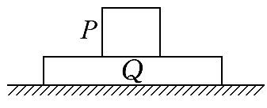
【加固训练】
1.如图所示,物块P与木板Q叠放在水平地面上,木板Q对物块P的支持力的反作用力是( )

Slide 60
A.物块P受到的重力
B.地面对木板Q的弹力
C.物块P对木板Q的压力
D.地球对木板Q的吸引力

Slide 61
【解析】选C。两个物体之间的作用力和反作用力总是大小相等,方向相反,作用在同一条直线上,所以Q对P的支持力的反作用力是P对Q的压力,选项C正确。

Slide 62
2.(多选)跳高运动员从地面起跳的瞬间,下列说法中正确的是( )
A.运动员对地面的压力大于运动员受到的重力
B.地面对运动员的支持力大于运动员受到的重力
C.地面对运动员的支持力大于运动员对地面的压力
D.运动员对地面的压力大小等于运动员受到的重力

Slide 63
【解析】选A、B。运动员起跳的瞬间向上做加速运动,由牛顿第二定律得F_{N}-mg=ma,故地面对运动员的支持力大于运动员的重力,由牛顿第三定律得运动员对地面的压力等于地面对运动员的支持力,选项A、B正确,C、D错误。

Slide 64
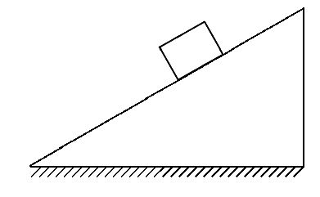
3.物体静止于一斜面上,如图所示,则下列说法正确的是( )

Slide 65
A.物体对斜面的压力和斜面对物体的支持力是一对平衡力
B.物体对斜面的摩擦力和斜面对物体的摩擦力是一对作用力和反作用力
C.物体所受的重力和斜面对物体的作用力是一对作用力和反作用力
D.物体所受的重力可以分解为沿斜面向下的力和对斜面的压力

Slide 66
【解析】选B。根据作用力和反作用力及平衡力的特点
可知物体对斜面的压力和斜面对物体的支持力及物体
对斜面的摩擦力和斜面对物体的摩擦力,分别作用在斜
面和物体上,因此它们是两对作用力和反作用力,故A错
误,B正确;物体的重力是地球施加的,它的反作用力应
作用在地球上,由此可知C错误;对重力分解,其分力也
是作用在物体上的,不可能分解为对斜面的压力,D错误。

Slide 67


